Slide 1
MAAND JAAR

Slide 2
VAN RECEPT NAAR MEDICIJN IN 10 STAPPEN
U haalt een nieuw medicijn. Wat doet uw apotheek?

Slide 3
1
Uw dossier bijwerken.

Slide 4
2
Check! Elke patiënt is anders. Is het medicijn veilig voor u?

Slide 5
3
Check! Gaat het middel veilig samen met uw andere medicijnen?

Slide 6
4
Check! Klopt uw dosering?

Slide 7
5
Indien nodig: bellen met uw dokter.

Slide 8
6
Dubbelcheck! Tweede controle.

Slide 9
7
Uitleg! Over de werking, bijwerking en het gebruik.

Slide 10
8
Check! Welke vragen heeft u nog?

Slide 11
9
De apotheker regelt de betaling rechtstreeks met de zorgverzekeraar. Op de nota ziet u: Terhandstelling inclusief begeleidingsgesprek.

Slide 12
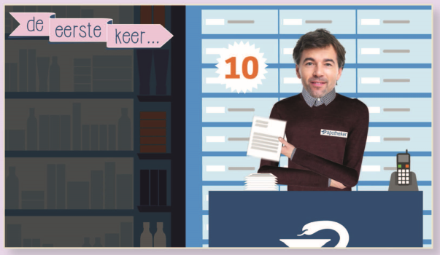
10
Check! Apotheker doet extra controle.

Slide 13
CHECK!
Vragen?

